Slide 1
Part Three k-Medoids

Slide 2
K-Medoids
1、任意选取 k 个点作为 medoids
2、按照与medoids最近的原则，将剩余点分配到当前最佳的medoids代表的类中
3、在每一类中，计算每个成员点对应的准则函数，选取准则函数最小时对应的点作为新的 medoids
4、重复2-3的过程，直到所有的 medoids 点不再发生变化，或已达到设定的最大迭代次数
其中准则函数为，一类中，某个成员点和其他成员点的距离之和

Slide 3
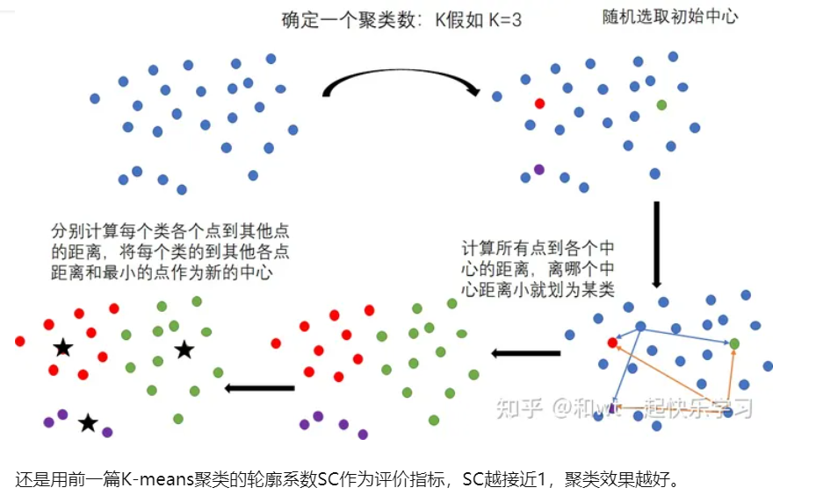
K-Medoids

